Slide 1
Em 1995, uma empresa de celulose fez um contrato de arrendamento de 62 ha a um proprietário privado.
A área, localizada em Grândola e a uma altitude de 53 metros, encontrava-se coberta de mato desde um incêndio rural que ocorreu uns anos antes levando ao corte raso de um povoamento de pinheiro-bravo.
O contrato foi feito por um período de 36 anos cedendo à celulose o direito gerir uma plantação de eucalipto a instalar sendo ao proprietário pago 45% do lucro resultante da venda da madeira proveniente de cada corte final. O preço acordado pela madeira foi de 35€/m³ (volume sem cepo e sem casca)
A empresa planeou 1 plantação + de 2 talhadias com corte aos 12 anos e o seguinte calendário descrito à direita.
Porém, em 2010, o proprietário descontente com a gestão da celulose revoltou-se e pagou um corte raso em 32 ha sendo que em 18 ha desta área cortada ainda arrancou os cepos, motivo pelo qual foi levado a tribunal pela empresa por alegadamente lhe ter causado uma perda de volume da ordem dos 10000 m³ (para o horizonte de planeamento em causa).

Slide 2
1.6.1 Determine o site índex sabendo que quando a primeira rotação foi cortada aos 12 anos se obtiveram 5000 m³ de volume sem cepo e sem casca com desponta a 6 cm
1.6.2 Crie e descreva as FMAs e as prescrições que lhe pareçam necessárias para conseguir comparar:
1.6.2.1 O cenário que se teria verificado caso o proprietário não tivesse intervido na gestão da celulose (a mesma gestão aplicada aos 62 ha)

Slide 3
1.6.1 Determine o site índex sabendo que quando a primeira rotação foi cortada aos 12 anos se obtiveram 5000 m³ de volume sem cepo e sem casca com desponta a 6 cm
1.6.2 Crie e descreva as FMAs e as prescrições que lhe pareçam necessárias para conseguir comparar:
1.6.2.1 O cenário que se teria verificado caso o proprietário não tivesse intervido na gestão da celulose (a mesma gestão aplicada aos 62 ha)
1.6.2.2 O cenário que se verificou efetivamente após a intervenção do proprietário (levou a que dos 62 ha, 30 tivessem mantido a gestão planeada, mas 14 + 18 tivessem sido forçados a uma gestão diferente), assumindo que a celulose manteria a mesma gestão planeada aquando da assinatura do contrato.

Slide 4
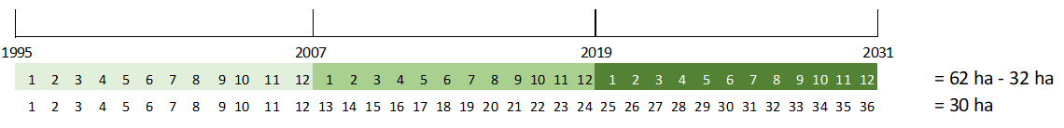
Gestão planeada 62 ha A - Gestão planeada 30 ha

Slide 5
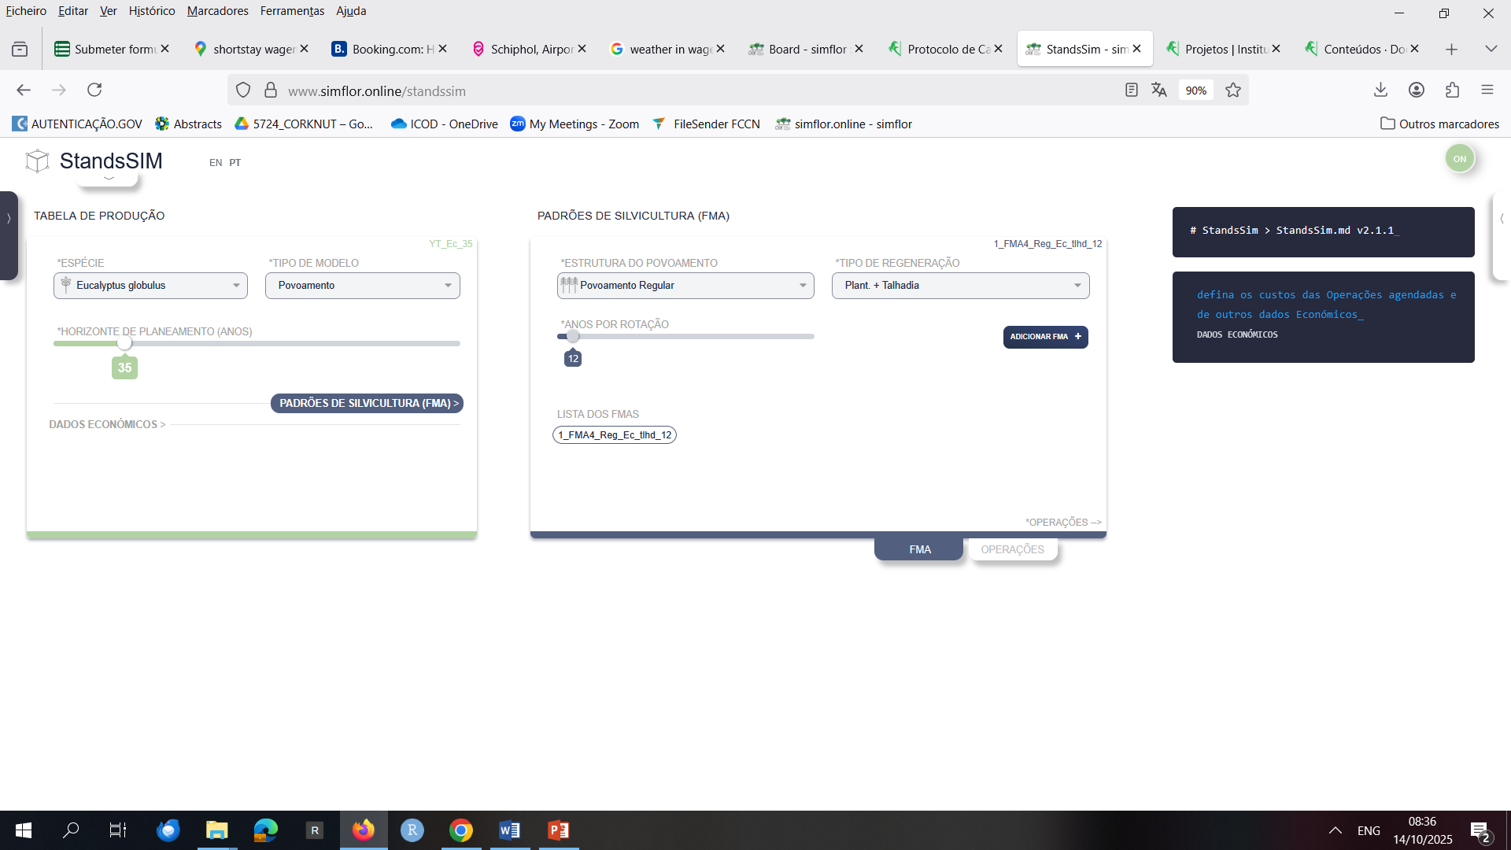

Slide 6
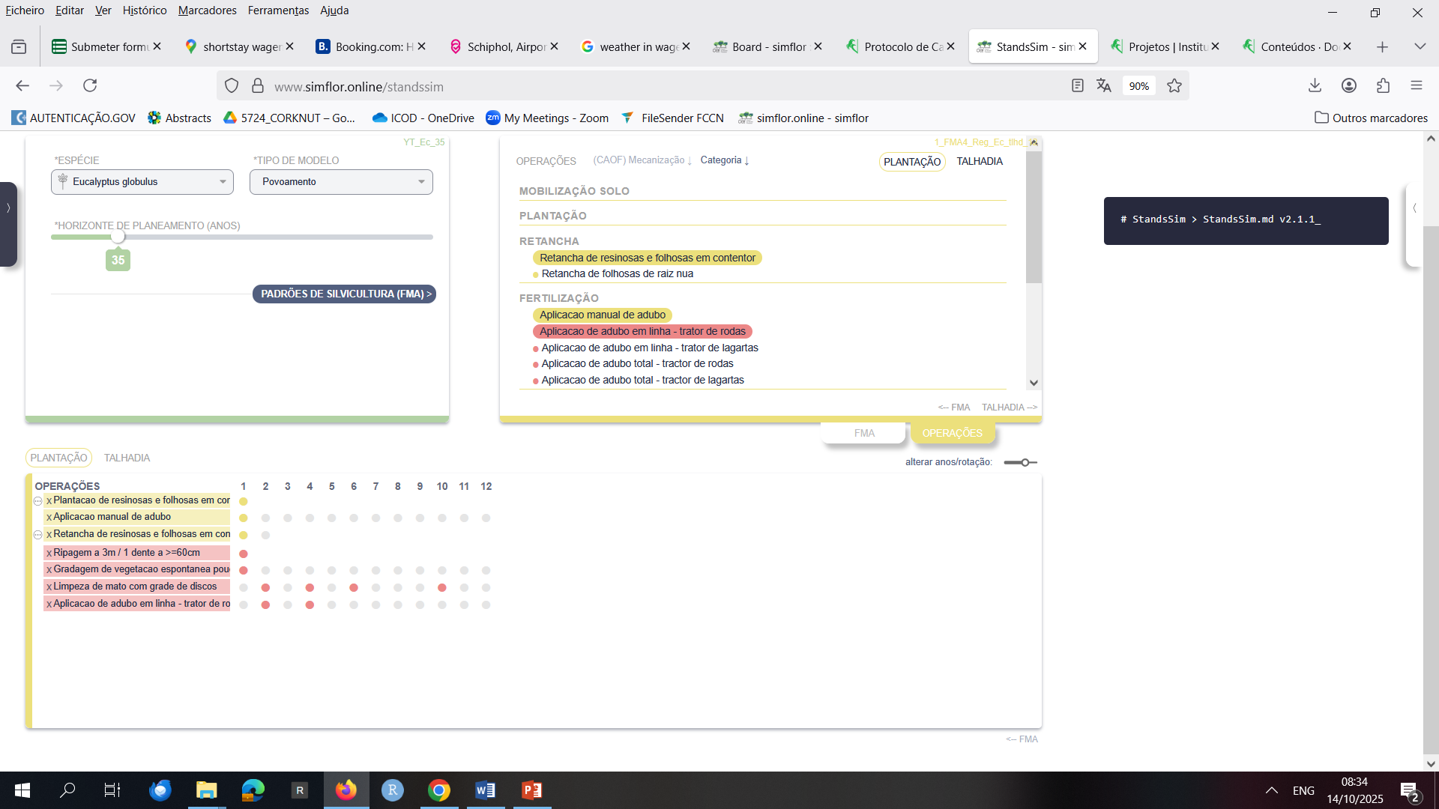

Slide 7
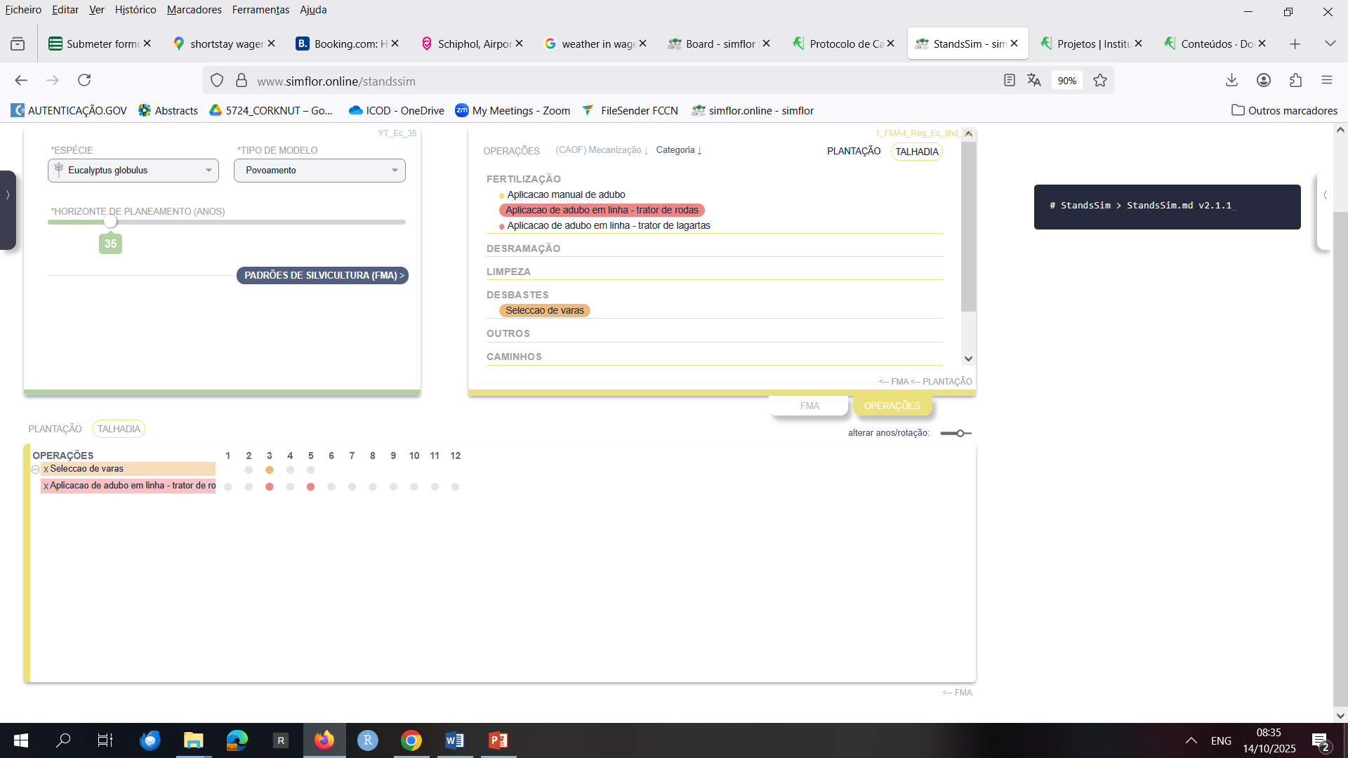

Slide 8
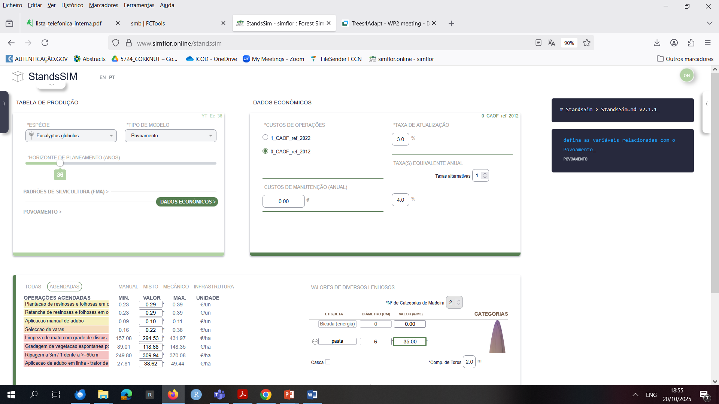

Slide 9
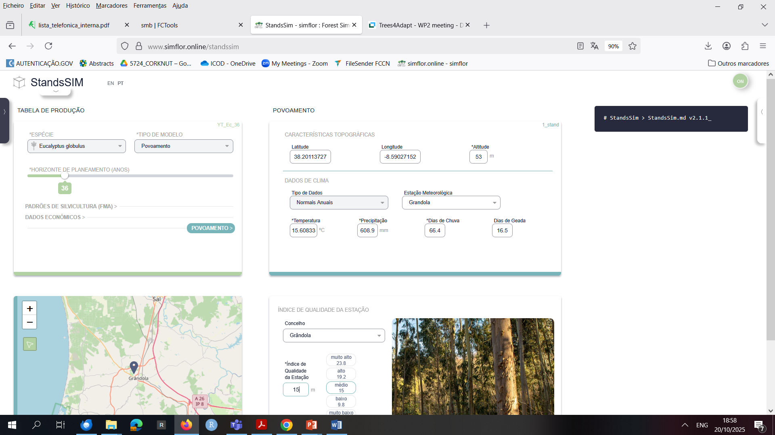

Slide 10
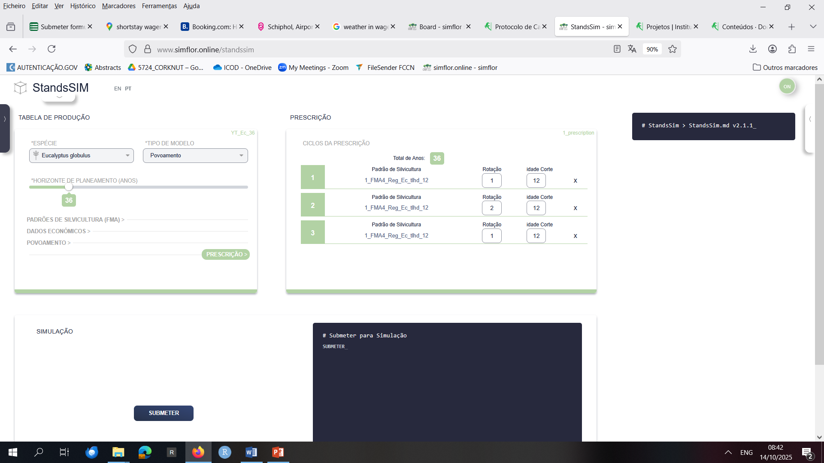

Slide 11
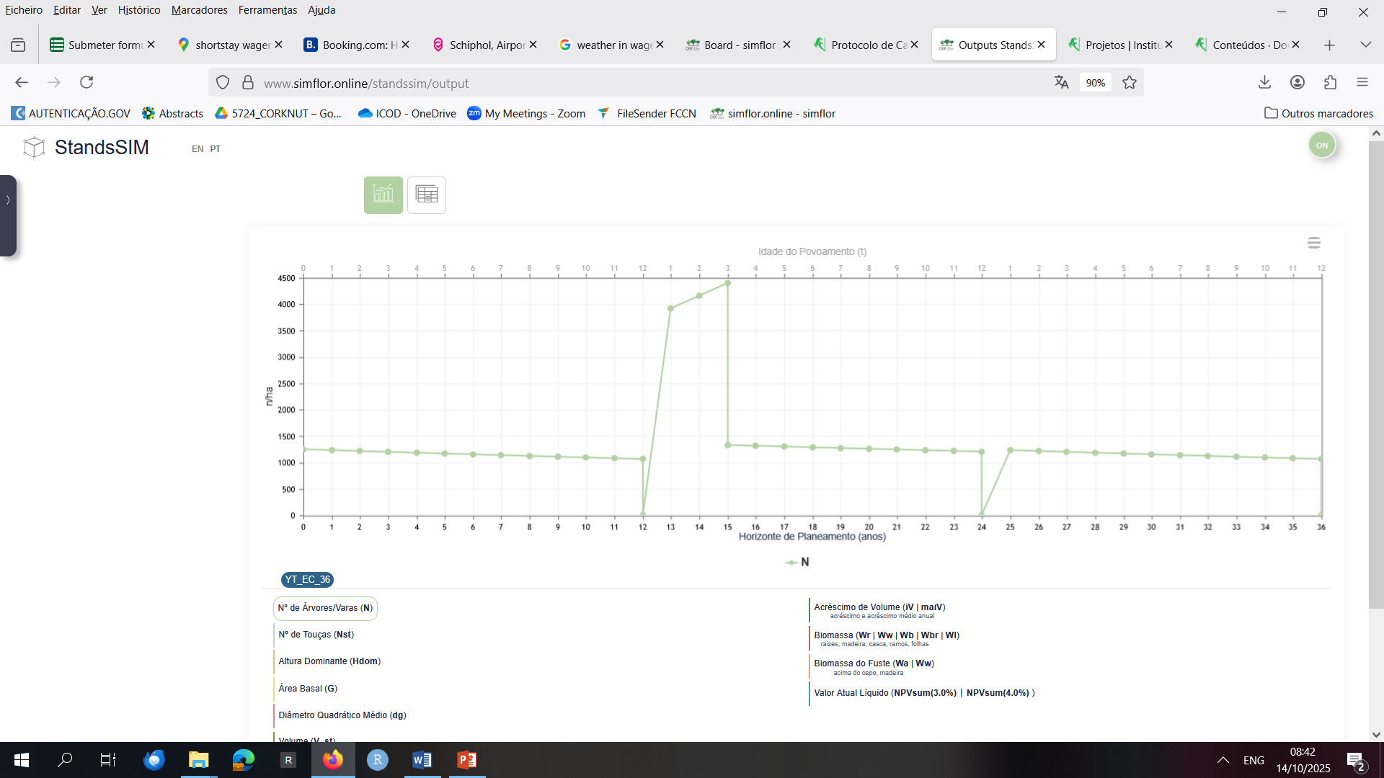

Slide 12
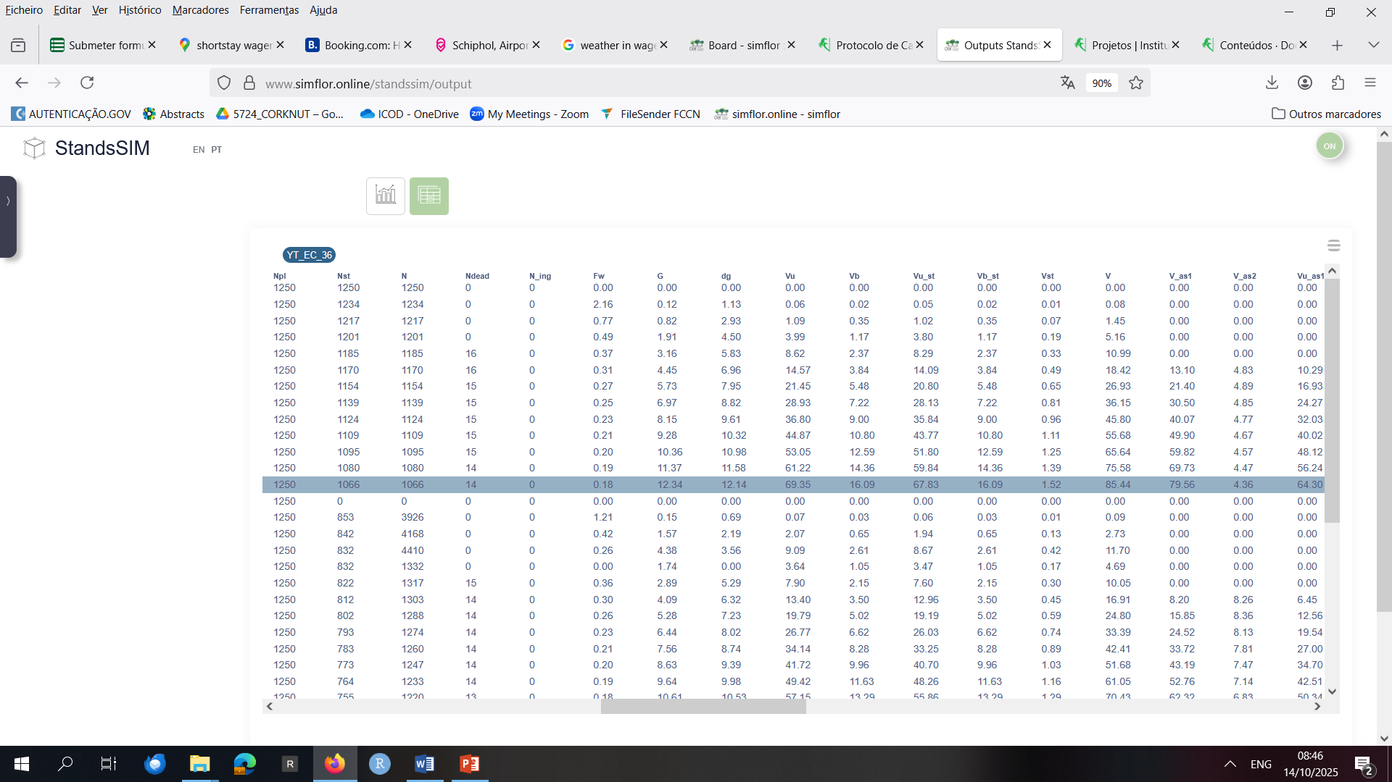
O Vu_st é o volume em pé sem casca e sem cepo (tem a bicada e por isso não corresponde ao que vai para a industria)
S=15
Vu_st = 67.83 * 62 ha
= 4205.46 (<5000 m³)

Slide 13
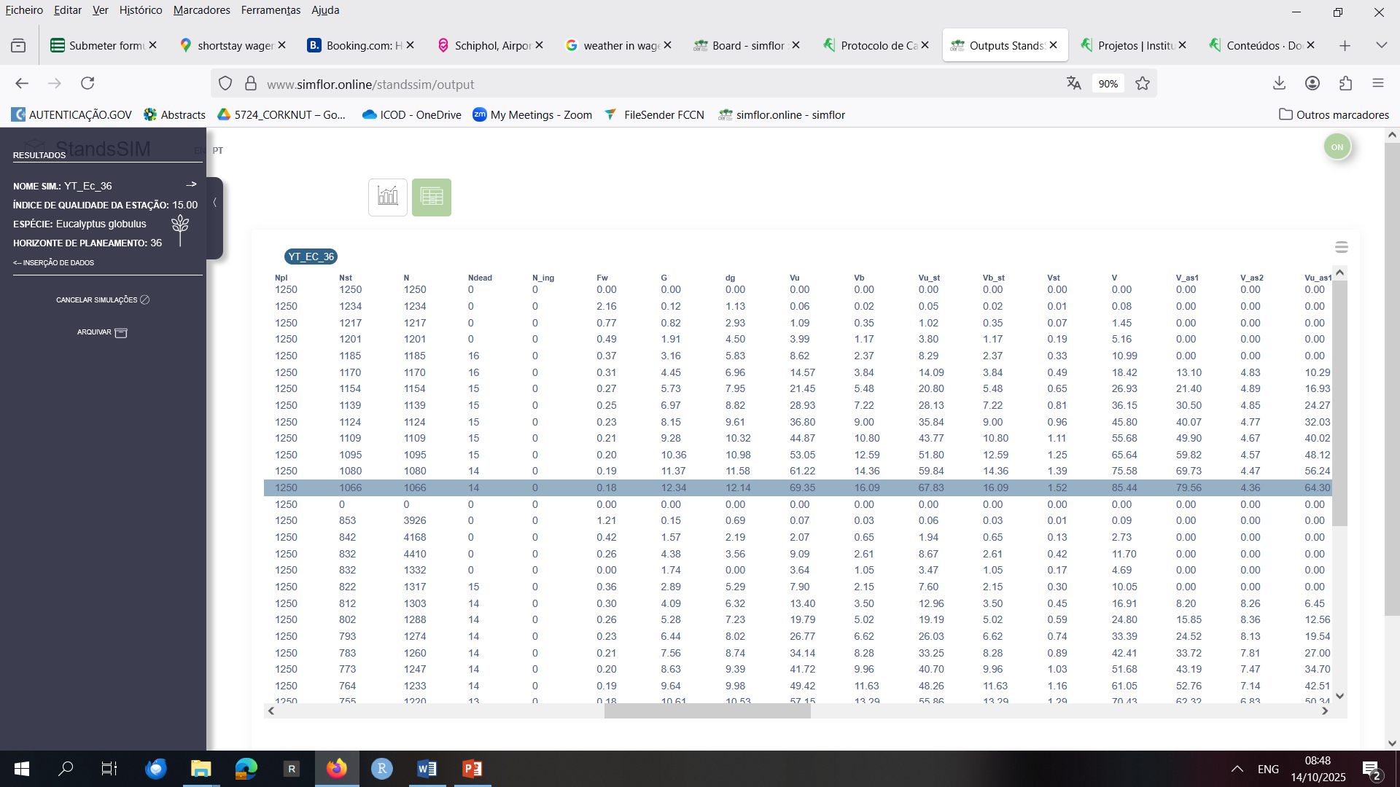

Slide 14
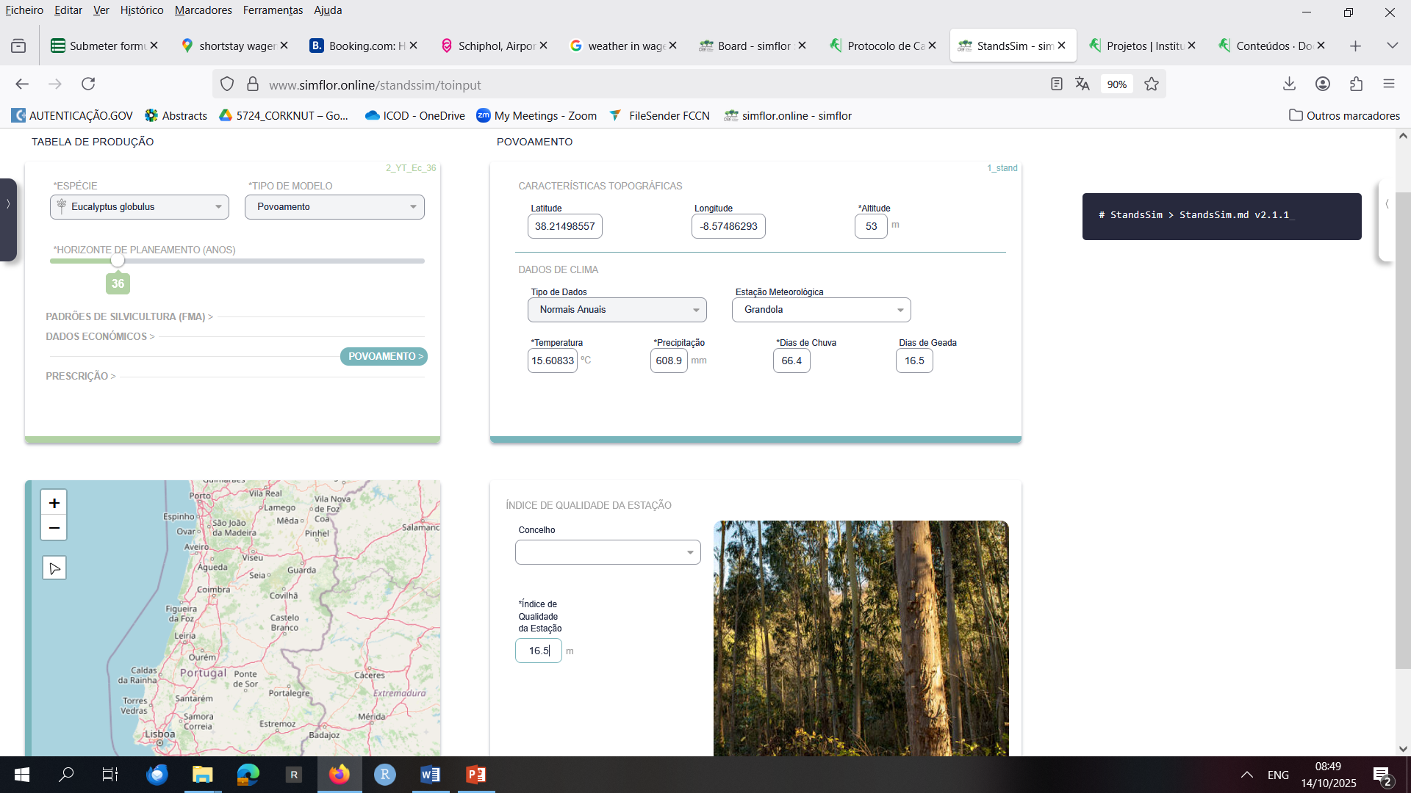

Slide 15
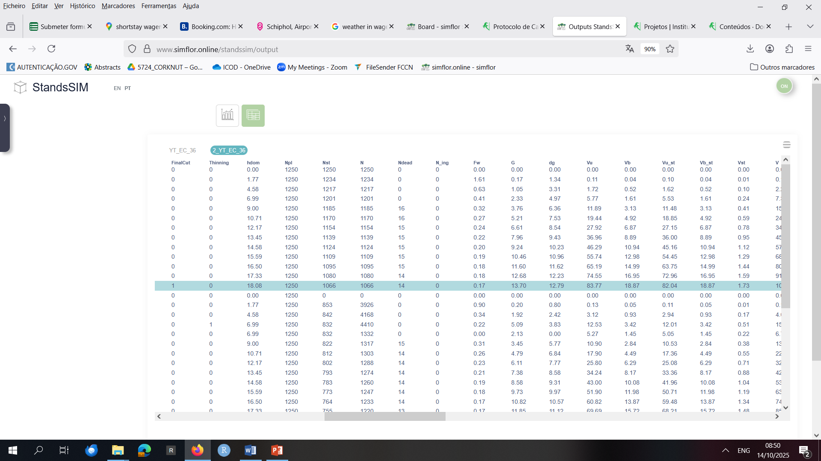
S=16.5
Vu_st = 82.04 * 62 ha
= 5086.48 (~5000 m³)

Slide 16
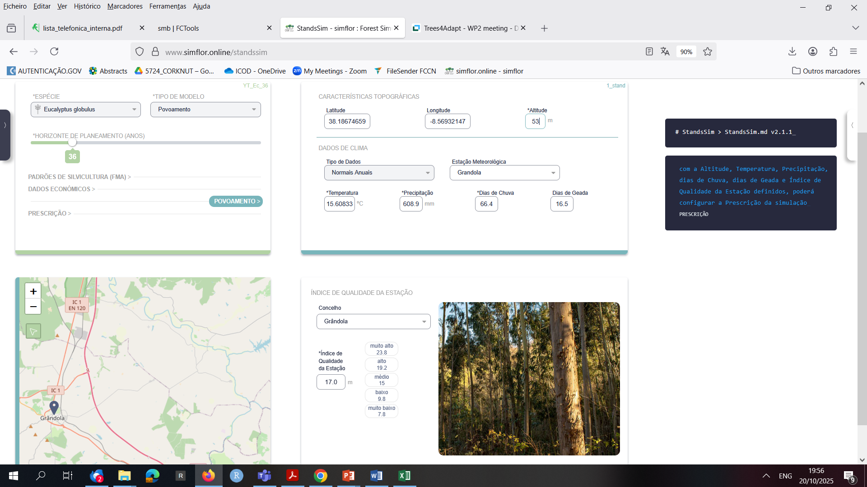

Slide 17
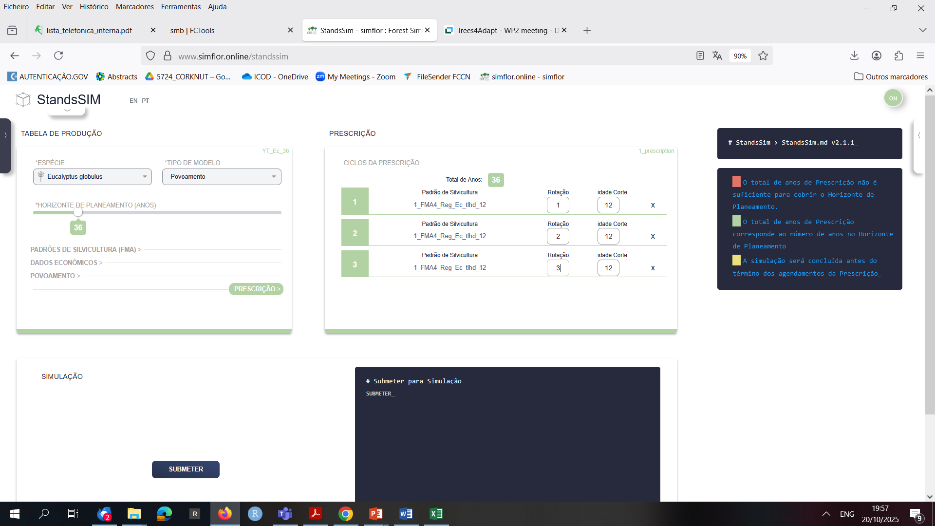

Slide 18
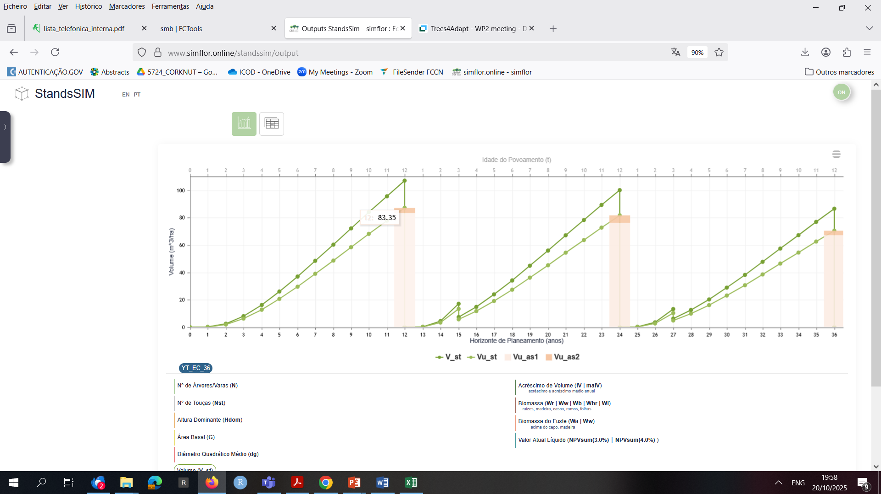
S=17
Vu_as1 = 83.35 * 62 ha
= 5161.5 (>5000 m³)

Slide 19
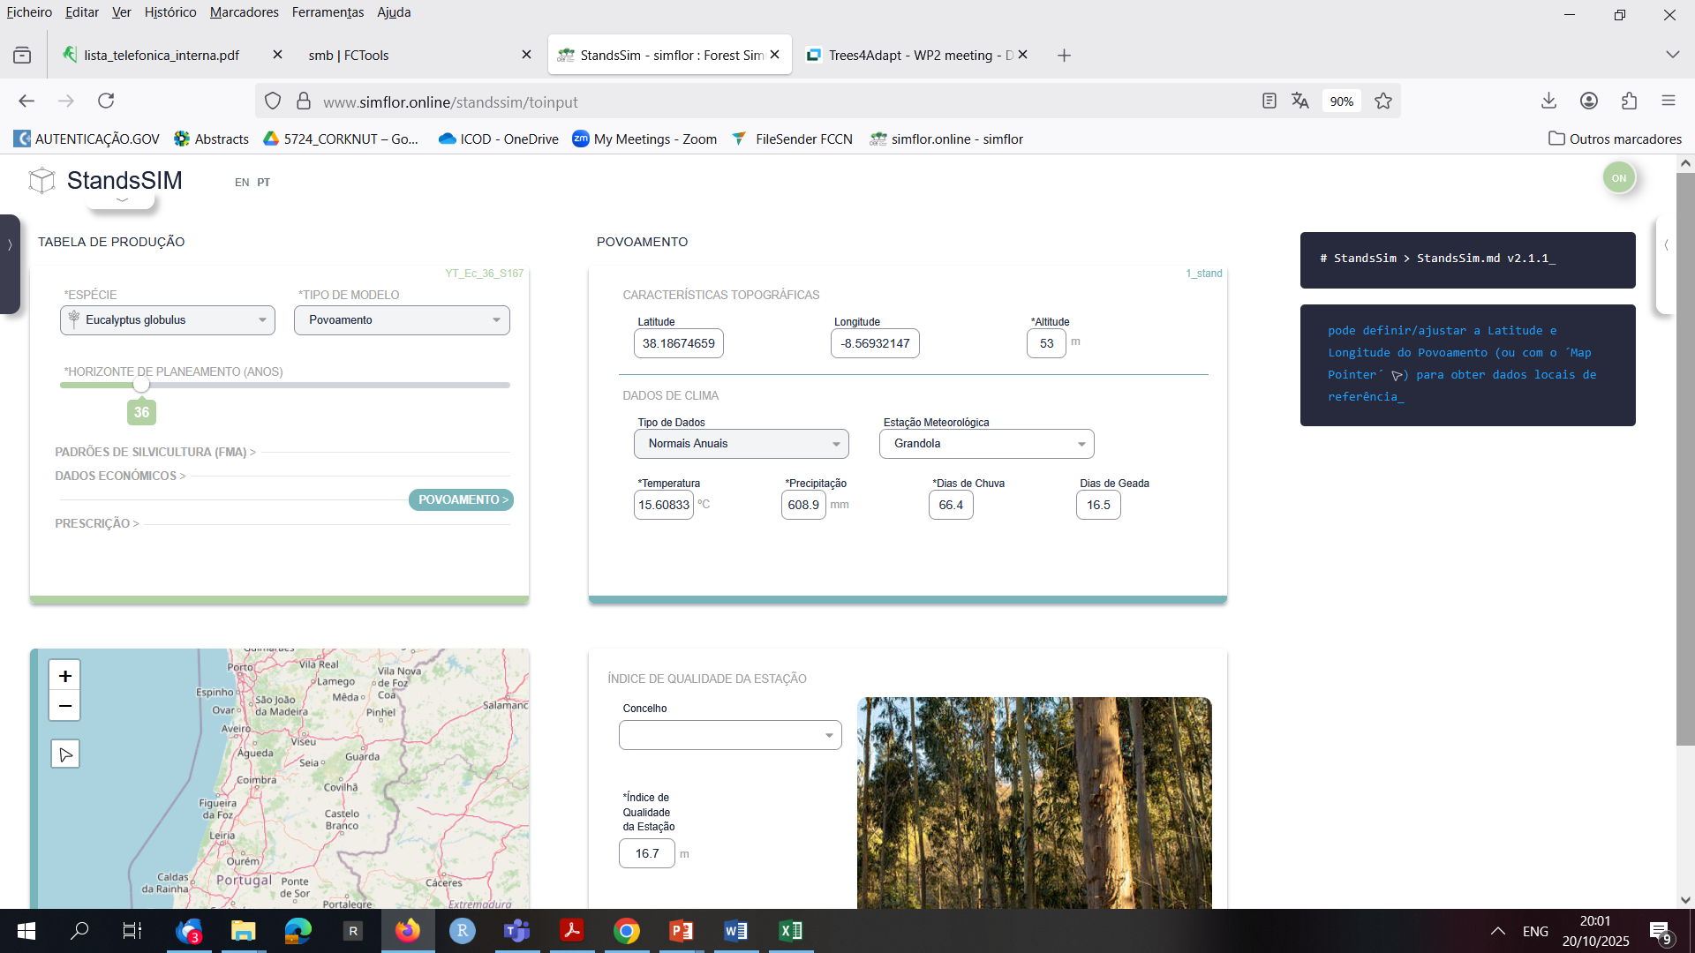

Slide 20
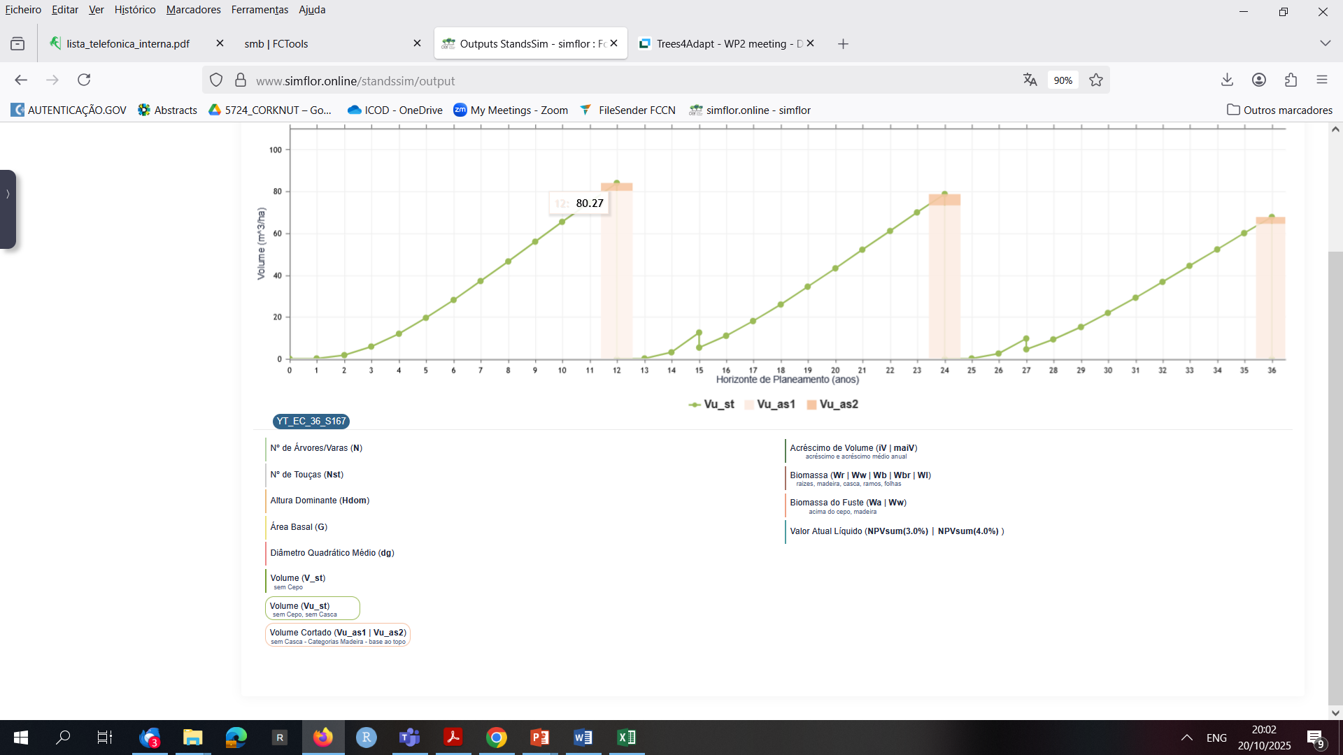
S=16.7
Vu_as1 = 80.27 * 62 ha
= 4976.4 (~5000 m³)

Slide 21
S=16.7
Vu_as1 = 80.27 * 62 ha
= 4976.4 (~5000 m³)
Vu_as1_rot2 = 73.31 m³ ha⁻¹
Vu_as1_rot3 = 64.55 m³ ha⁻¹
Vu_as1_rot1+rot2 = 137.86 m³ ha⁻¹
62 ha x 137.86 m³ ha⁻¹
=
8547
30 ha x 137.86 m³ ha⁻¹
=
4135.8

Slide 22
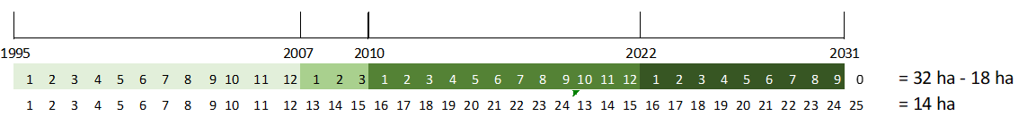
B - Gestão planeada 14 ha

Slide 23
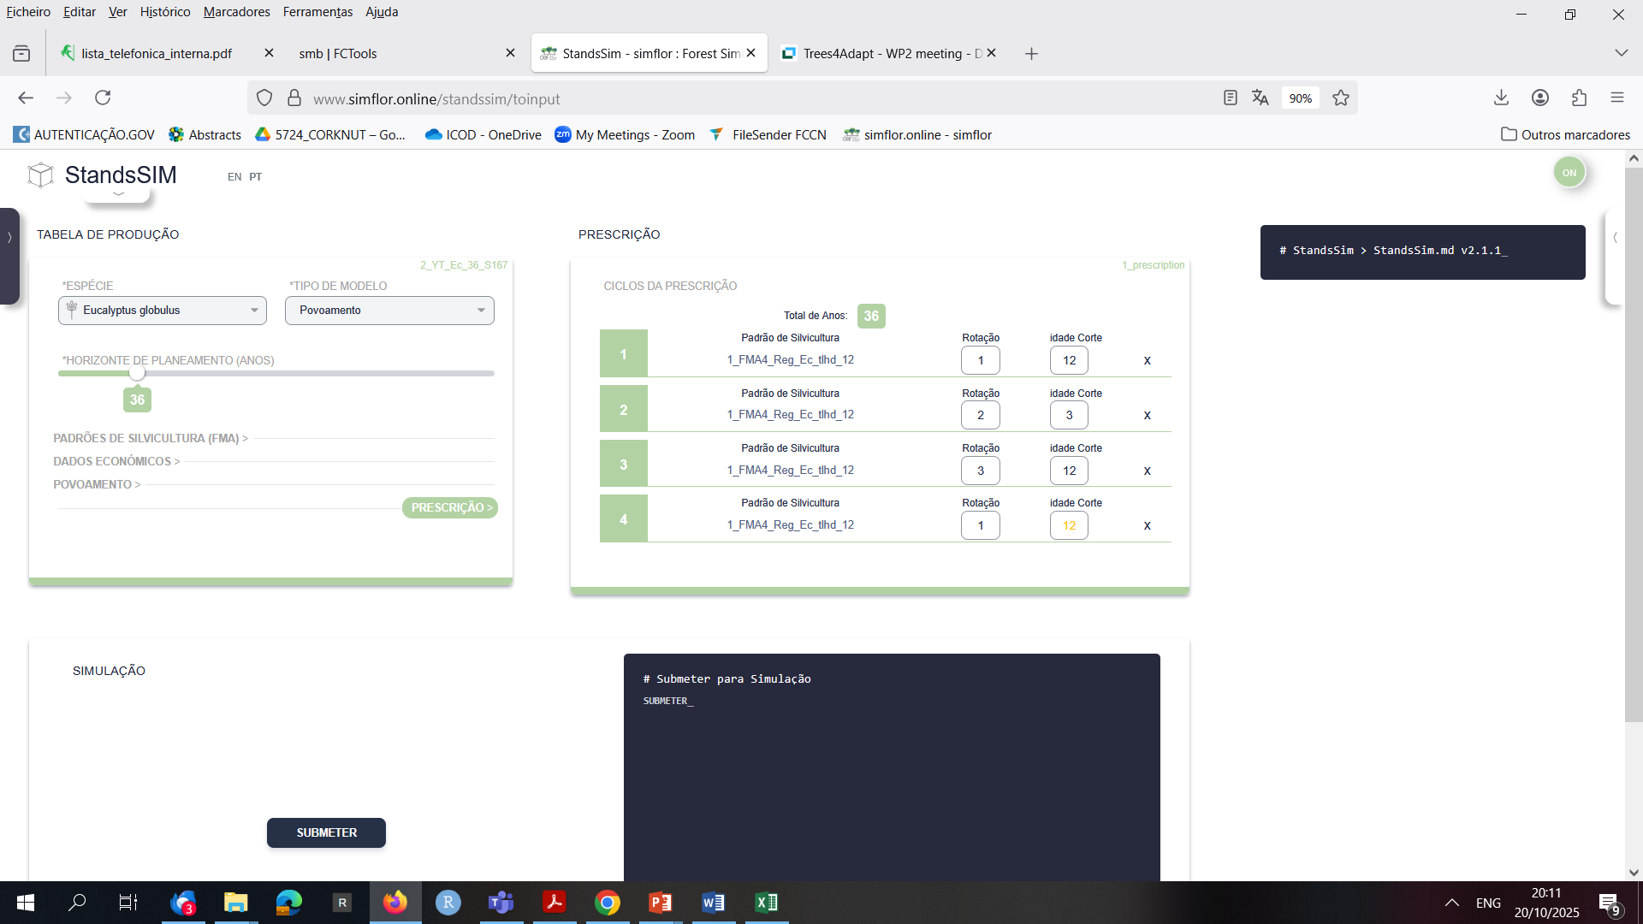

Slide 24
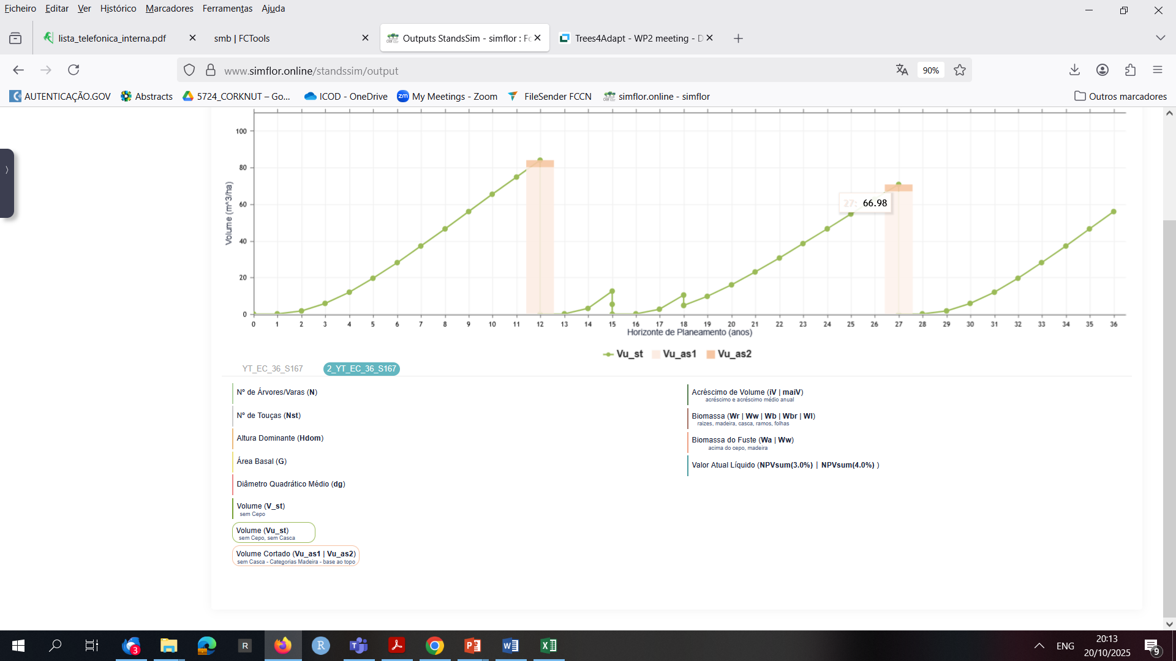
Vu_as1_rot3 = 66.98 m³ ha⁻¹
14 ha x 66.98 m³ ha⁻¹
=
937.72

Slide 25
62 ha x 137.86 m³ ha⁻¹
=
8547 m³
30 ha x 137.86 m³ ha⁻¹ = 4135.8
14 ha x 66.98 m³ ha⁻¹ = 937.72
14 ha x 66.98 m³ ha⁻¹ = 5073.52 m³
O proprietário causou uma perda de volume da ordem dos 4926.48 m³ (~5000 e não 10000 m³)

Slide 26
B - Gestão compensatória 14 ha
B1 – nº varas para 2.2 e tcorte_rot3=12 e tcorte_rot4=9
B2 – nº varas para 2.2 e corte_rot3=11 e tcorte_rot4=10
B3 – nº varas para 1.6 e tcorte_rot3=11 e tcorte_rot4=10

Slide 27
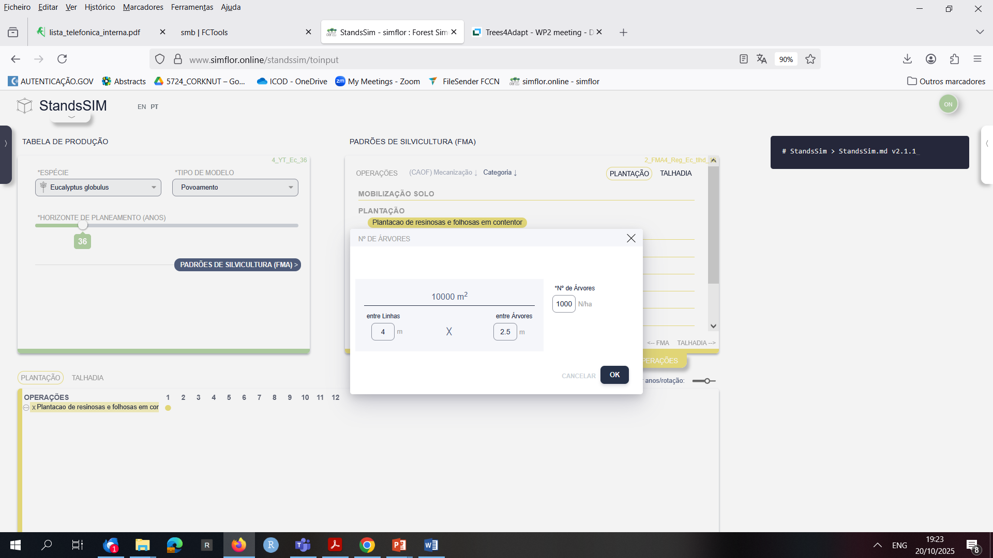

Slide 28
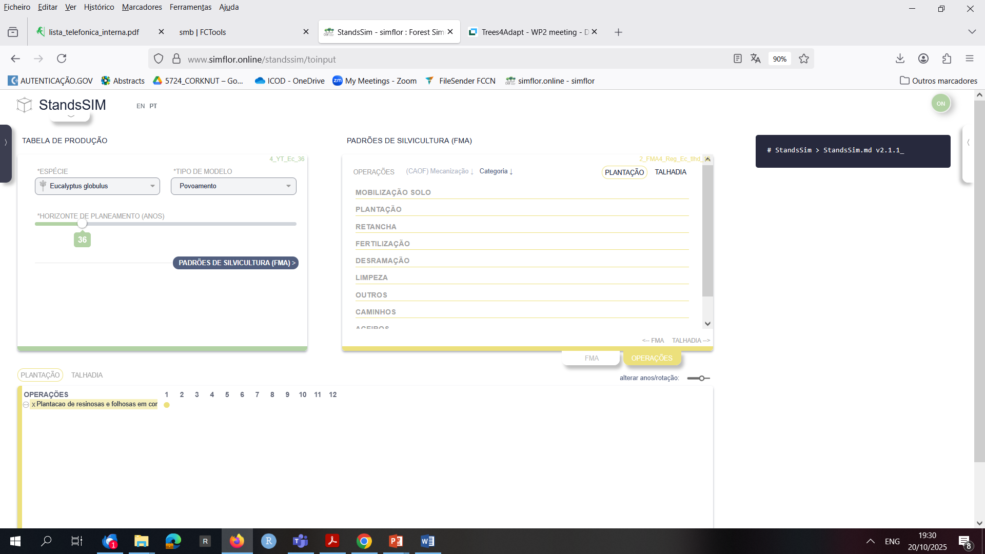

Slide 29
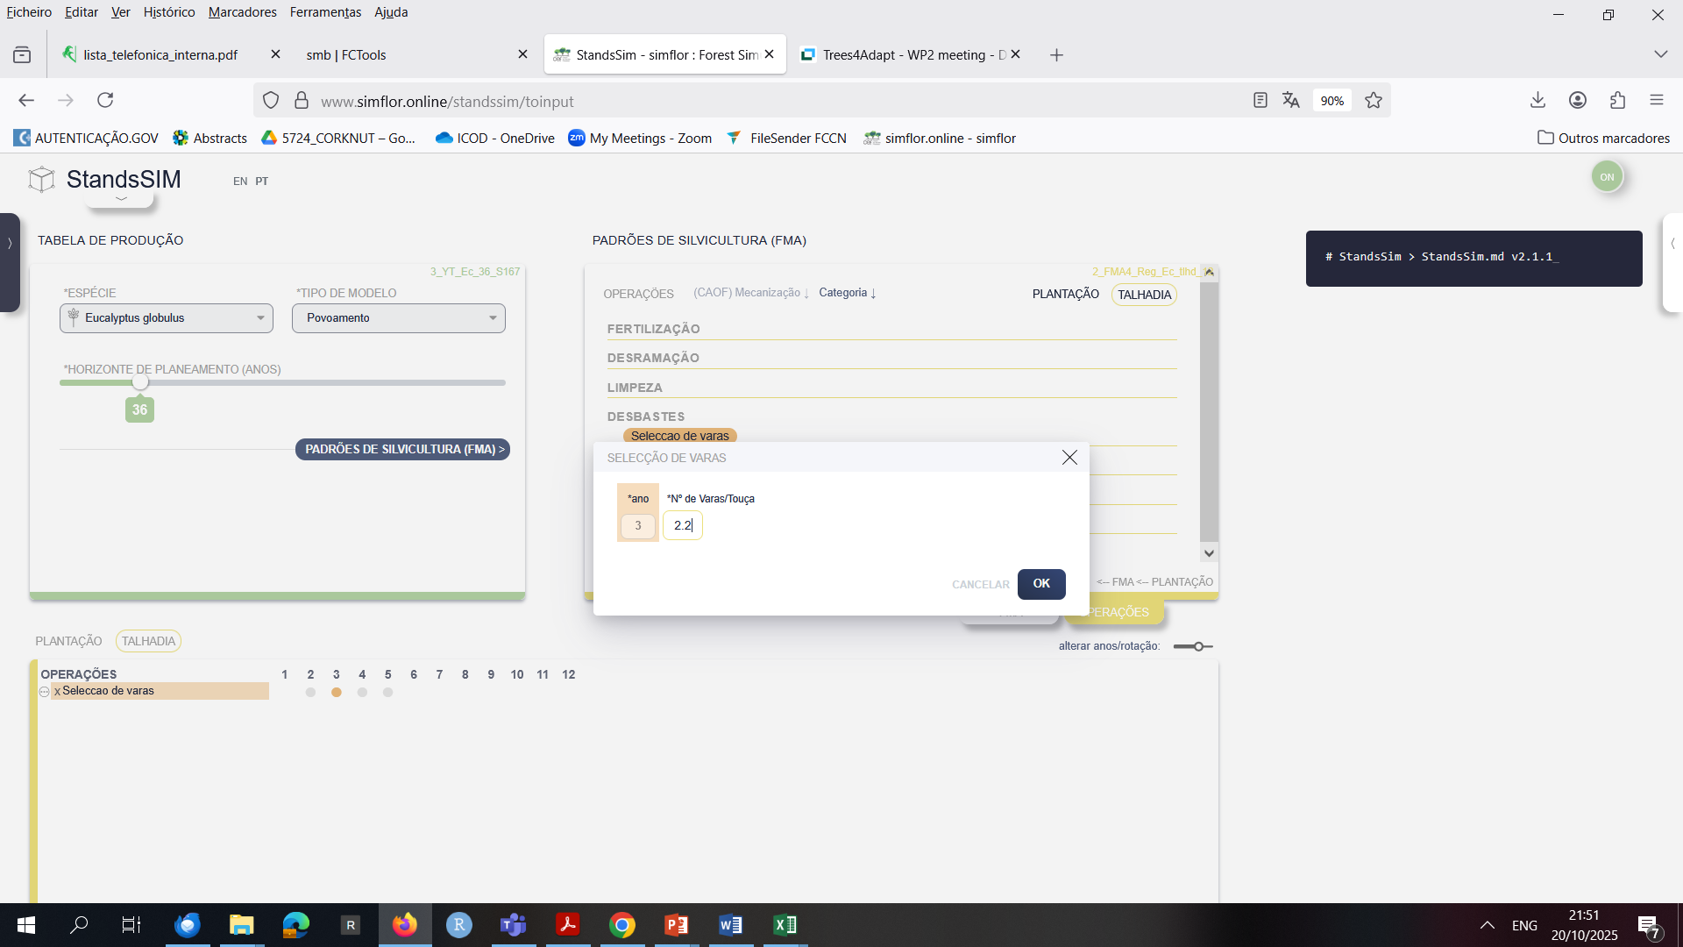

Slide 30
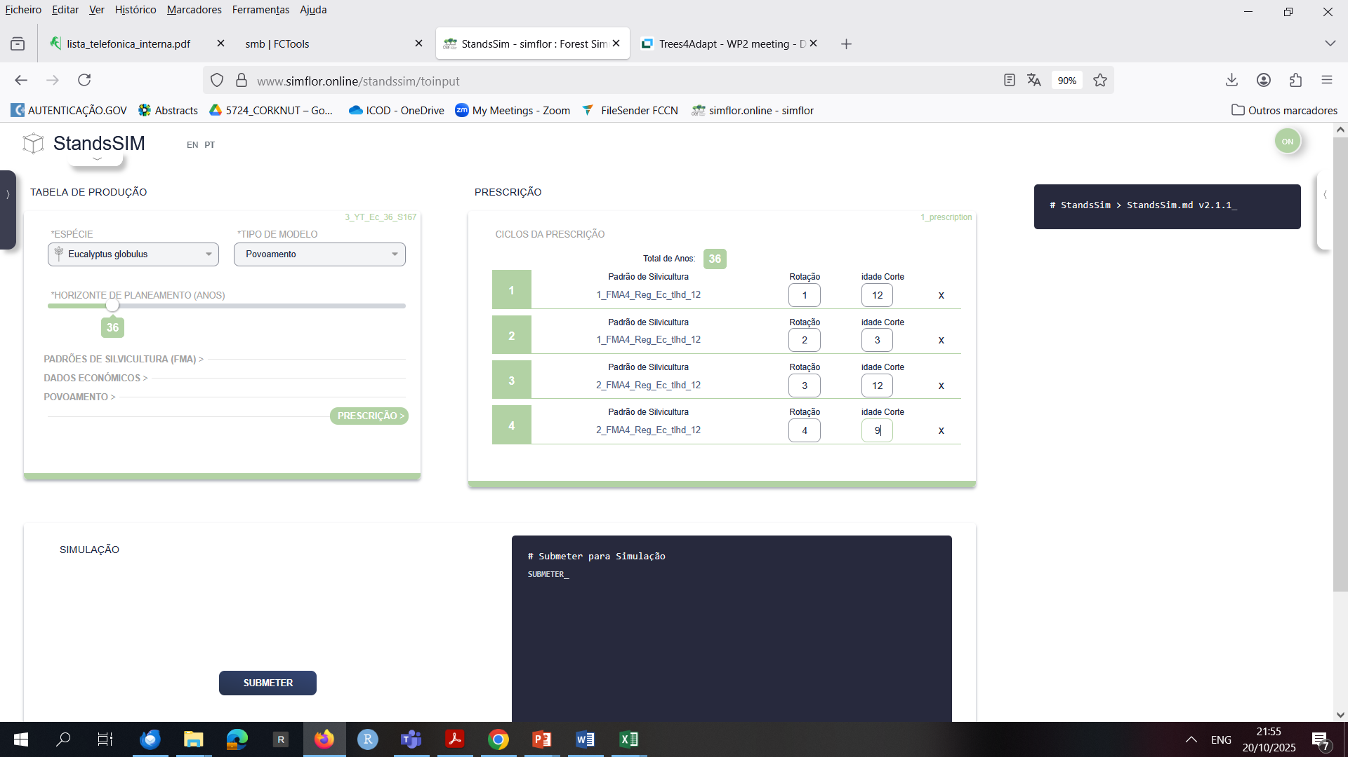

Slide 31
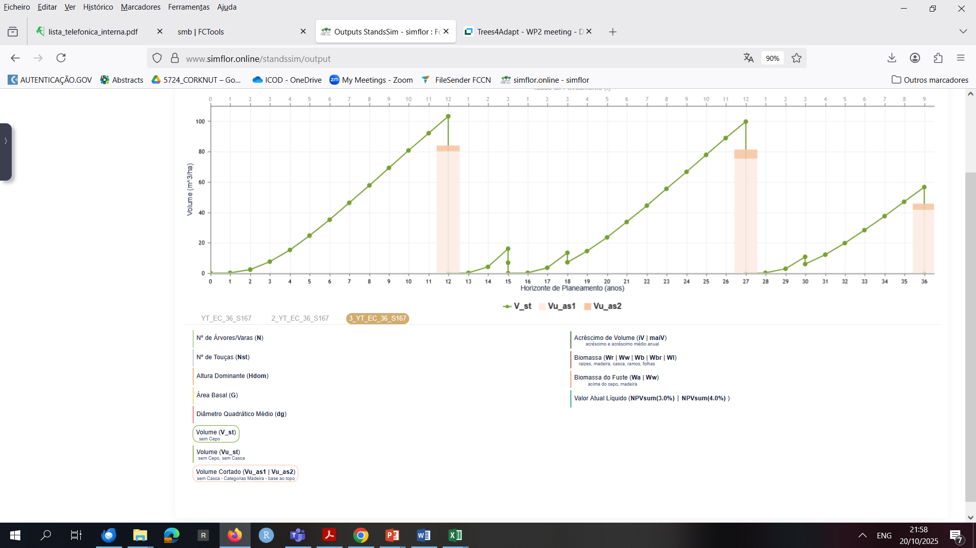
Vu_as1_rot3 = 75.39 m³ ha⁻¹
Vu_as1_rot4 = 41.63 m³ ha⁻¹
B1 - 14 x ( 75.39 m³ ha⁻¹
+ 41.63 m³ ha⁻¹) =1638.28

